Slide 1



Du får kanskje ein jobb som ikkje finst i dag
Leksjon 4 av 6 – «Arbeidsmiljøkunnskap for unge»
Notes:
Målet med leksjonen:
Etter leksjonen skal elevane vere klar over at arbeidsmarknaden forandrar seg. Dei skal også tenke over kva yrke som kjem til å finnast i framtida. Dei skal også ha fått ei forståing for at arbeidsmiljøet endrar seg med arbeidsmarknaden.
Du skal no vise filmen «Arbeidsmiljø i framtida» som inspirasjon.

Slide 2

Film om framtida
Notes:
Instruksjon
Start filmen
Formål
Filmen introduserer emna arbeidsmiljøet i framtida ved å vise fram ulike yrke og arbeidsmiljø med futuristiske innslag. Formålet er å inspirere elevane før øvingane som følger i leksjonen.

Slide 3




Korleis ser framtida ut?
Året er 2050 – korleis ser liva våre ut da?
Tenk fritt. Det er ingenting som er rett eller feil!
Korleis bur
vi?
Kva jobbar
vi med?
Korleis reiser
vi?
Kva er viktig
for korleis vi har det?
Notes:
Instruksjon:
1 Gi ein kort introduksjon til øvinga i karusellen.
Gjennomfør øvinga i karusellen.
Slik fungerer øvinga
Sørg for at kvart spørsmål er skrive ned på eit papirark.
Del elevane inn i fire grupper. Gruppene skal sitte avskilt frå kvarandre i klasserommet. Viss det er ein stor klasse, kan ein doble spørsmåla og organisere klassen i to spor.
Del deretter ut arka til dei fire gruppene.
Gruppene skal i løpet av to minutt skrive ned så mykje dei kan komme på om det aktuelle spørsmålet dei har framfor seg på arket. Det held med stikkord. Du held kontroll på tida.
Etter nokre minutt skal elevane reise seg og byte til neste bord med neste spørsmål. Gjenta til dei har svar på alle spørsmåla.
Les opp spørsmåla som dei skal svare på under øvinga.
Spørsmåla du ser i presentasjonen, er representerte av ikon på papirarket:
Ikon: eit hus – korleis bur vi?
Ikon: dokumentmappe – kva jobbar vi med?
Ikon: transportmiddel – korleis reiser vi? (Gi eksempel ved behov: Er det via kollektivtrafikk, eigen bil? Bildeling/carpool?)
Ikon: hjarte – kva er viktig for korleis vi har det? (eksempel: Korleis ser helsevesenet ut? Kva slags mat et vi? Kva slags type fysisk aktivitet driv vi med?)
Start karusellen ved å oppfordre elevane til å tenke seg til at det er år 2050.
3
Etter at øvinga er ferdig, ber du ein representant frå kvar gruppe om å samanfatte kort alt som har blitt skrive om spørsmålet. Gjer dette i plenum.
Formål:
Å la elevane reflektere og tenke gjennom korleis vi kjem til å leve i framtida.

Slide 4




Korleis blir arbeidsmiljø og yrke forandra?
Kva har blitt forandra i desse yrka?
Korleis trur du det påverkar arbeidsmiljøet?
Yrke
Før
No
Framtida
Bilmekanikar
Kontormedarbeidar
Lærar
Sjukepleiar
Influensar
Notes:
Instruksjon:
Elevane skal no få tenke gjennom at nokre yrke har forandra seg med tida, og andre ikkje. Diskuter med elevane i samla klasse.
Teikn inn yrka som du klikkar fram i presentasjonen, i ein tabell.
Bruk det første yrket, bilmekanikar, som eit eksempel de går gjennom saman i klassen.
Før: Å vere bilmekanikar var eit tungt og slitsamt yrke, og det fanst ikkje verneutstyr. Å byte olje f.eks.
No: I dag er yrket meir teknisk, og ein bruker elektronisk test- og måleutstyr ved feilsøking. Ein bruker verneutstyr ved handtering av farlege stoff.
Framtida: Bilmekanikaren i framtida blir enda meir digital og vil komme til å krevje teknisk kunnskap. Elbilar har f.eks. ein heilt annan slags motor, og det kan hende det kjem til å finnast sjølvkøyrande bilar?
La elevane diskutere dei resterande yrka på same måte i klasserommet. Klikk fram eitt av yrka om gongen.
Dette er yrka elevane skal jobbe med:
kontormedarbeidar
barnehagelærar
sjukepleiar
influensar
eige forslag
Eit alternativ til øvinga kan vere å dele inne elevane i par eller grupper, og la dei diskutere yrka.

Slide 5

David Hallman om framtiden
Notes:
Start filmen
1 Be elevane vere oppmerksame på kva som blir sagt i filmen, før du startar han.
2 Etter filmen tek du opp kva forskaren sa om å ha eit friskt arbeidsliv i eit arbeidsliv som heile tida skiftar. Avslutt leksjonen med at elevane får seie kva som var viktigast av det forskaren sa, eller kva dei syntest var det mest interessante frå leksjonen.
Formål:
Forskeren David Hallman stadfestar
at det elevane har gjort i øvingane i leksjonen, er vanskeleg
at det er vanskeleg å vite korleis vi kjem til å leve i framtida, og korleis arbeidsmiljø og yrke vil sjå ut

Slide 6
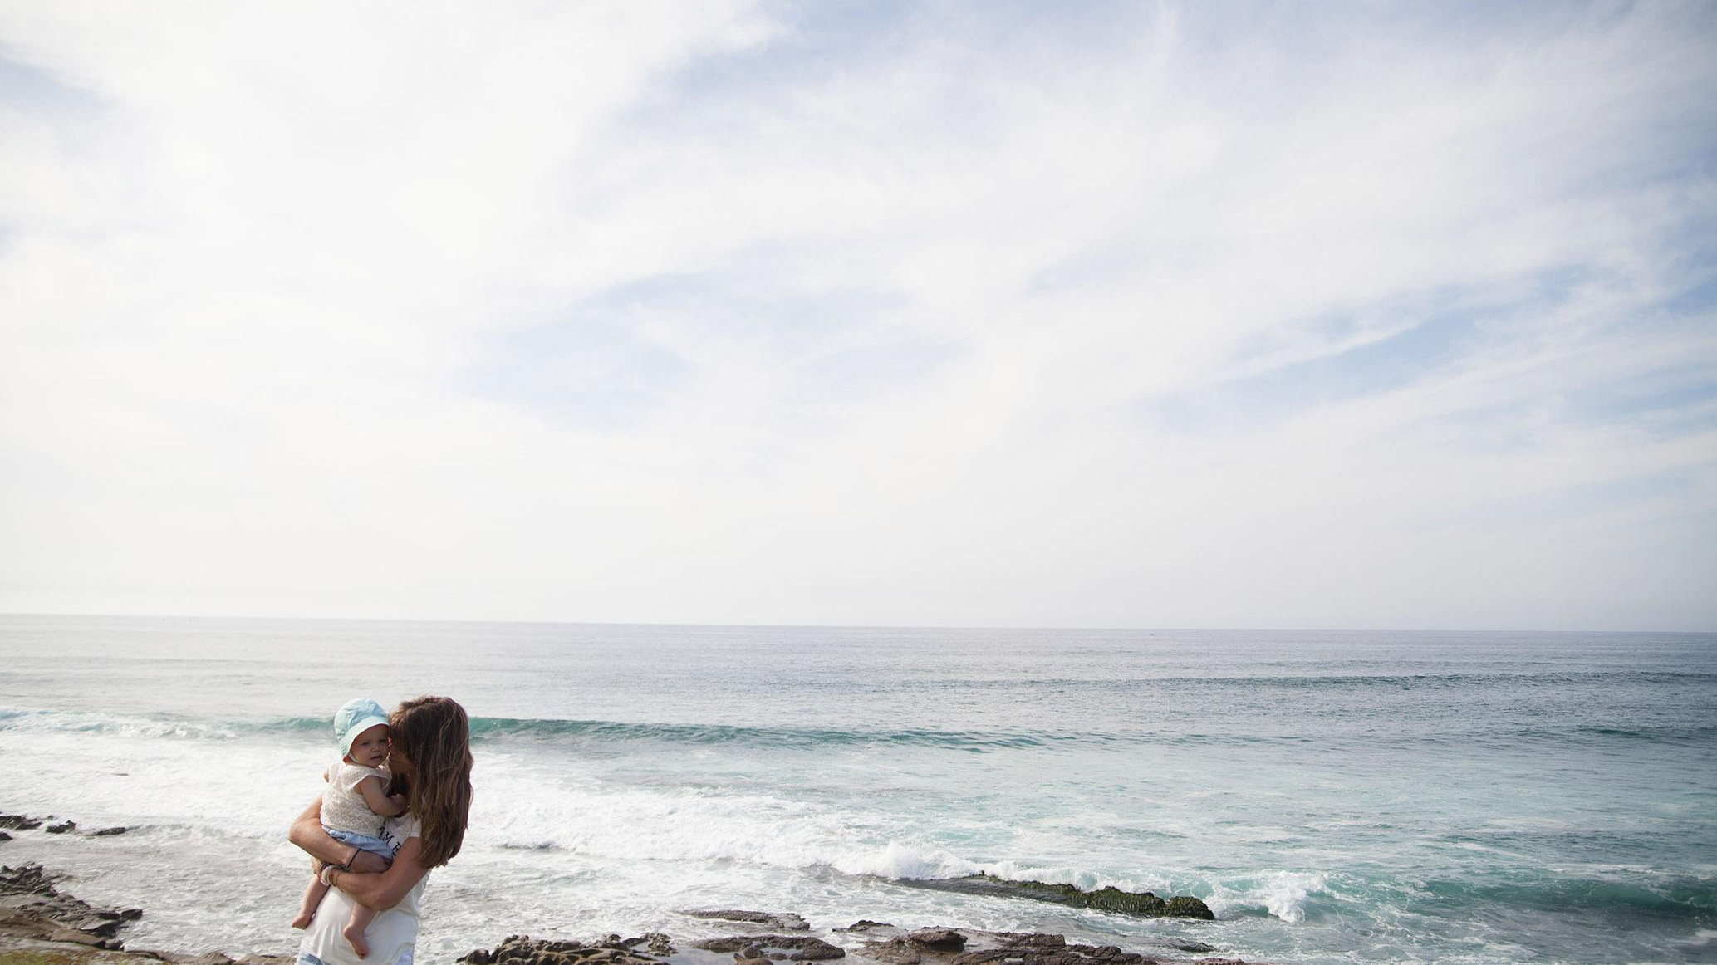
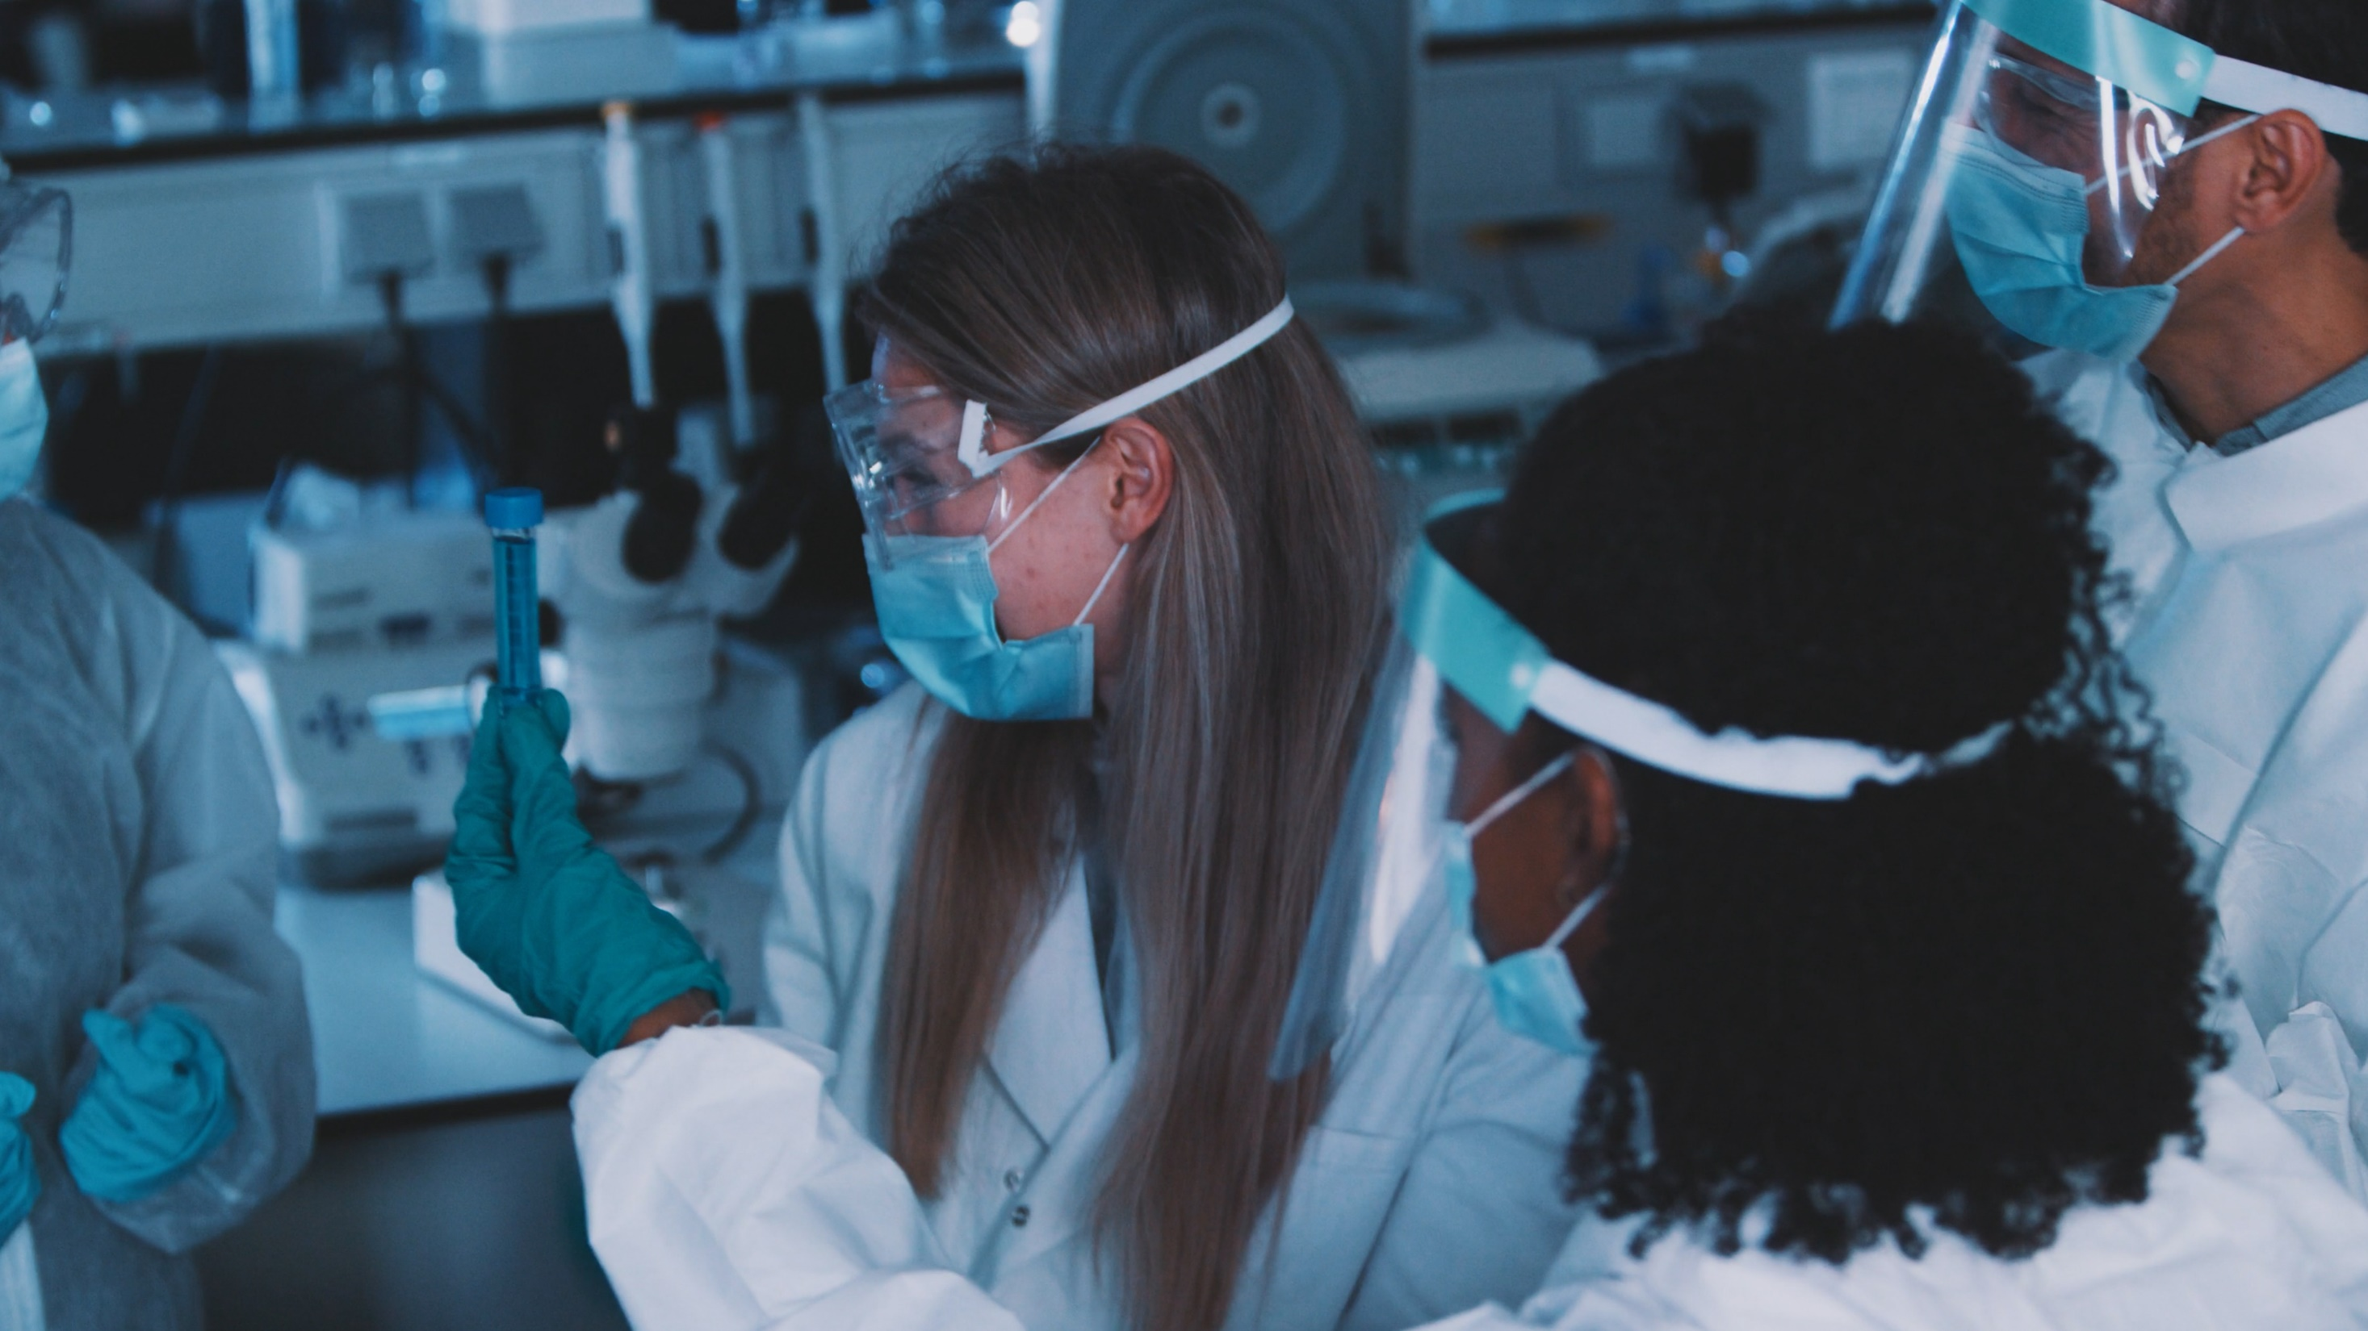
Bra jobba!
Korleis ser draumearbeidsmiljøet ditt ut?
Tenk over det til neste gong!
Notes:
Instruksjon:
No er leksjonen ferdig, og til neste gong kan elevane tenke over spørsmålet: Korleis ser draumearbeidsmiljøet ditt ut?
Formål:
Å gi eit innblikk i kva som ventar neste gong. Da skal de skape eit eige draumearbeidsmiljø.

